Slide 1
บทที่ 5
หลักการออกแบบผลิตภัณฑ์อุตสาหกรรม
(Principle of Industrial Design)
การออกแบบผลิตภัณฑ์อุตสาหกรรม

Slide 2
หัวข้อในการนำเสนอ
1. ความหมายของการออกแบบผลิตภัณฑ์อุตสาหกรรม
2. ลักษณะผลิตภัณฑ์อุตสาหกรรม
3. จุดประสงค์ในการออกแบบผลิตภัณฑ์อุตสาหกรรม
4. ประเภทผลิตภัณฑ์อุตสาหกรรม
5. หลักการออกแบบผลิตภัณฑ์อุตสาหกรรม
6. ปัจจัยที่ทำให้การออกแบบเปลี่ยนแปลง
7. สรุป
การออกแบบผลิตภัณฑ์อุตสาหกรรม

Slide 3
ในการออกแบบผลิตภัณฑ์ต้องมีปัจจัยหลายอย่างที่นำมาใช้ในการออกแบบ เนื่องจากผลิตภัณฑ์อุตสาหกรรมที่ดี ไม่ได้หมายความว่าเป็นผลิตภัณฑ์ที่มีประโยชน์ใช้สอยดีเท่านั้น ยังมีปัจจัยอื่นๆ ที่มีความสำคัญ ทั้งความสวยงาม ความปลอดภัย การเลือกใช้วัสดุที่เหมาะสมและสามารถนำไปผลิตได้และจำหน่ายได้ด้วย
การออกแบบผลิตภัณฑ์อุตสาหกรรม

Slide 4
ความหมายของความคิดสร้างสรรค์
ปิยะชาติ แสงอรุณ 2545 อธิบายว่า การออกแบบผลิตภัณฑ์ คือ การแก้ปัญหาที่เริ่มจากความคิดเชิงวิเคราะห์จากการประมวลความรู้ที่เกี่ยวข้องกับการออกแบบและสังเคราะห์เป็นกรอบความคิดที่เข้าใจครอบคลุมชัดเจน เป็นการสร้างความคิดรวบยอด เพื่อสร้างสรรค์ในการออกแบบให้ตรงตามวัตถุประสงค์อย่างมีประสิทธิภาพ
การออกแบบผลิตภัณฑ์อุตสาหกรรม

Slide 5
ความหมายของความคิดสร้างสรรค์
อุดมศักดิ์ สาริบุตร 2545 อธิบายว่า การออกแบบผลิตภัณฑ์อุตสาหกรรม คือ การจินตนาการที่ก้าวกระโดดจากความจริงในปัจจุบันสู่ความเป็นไปได้ในอนาคต การออกแบบผลิตภัณฑ์จึงเป็นการวิเคราะห์ ศึกษาเพื่อสร้างสรรค์ผลงานด้านผลิตภัณฑ์เพื่อให้เกิดการใช้งานตามความต้องการของผู้บริโภคและต้องเป็นประโยชน์ที่คุ้มกับการคงทน
การออกแบบผลิตภัณฑ์อุตสาหกรรม

Slide 6
ความหมายของความคิดสร้างสรรค์
วัชรินทร์ จรุงจิตสุนทร 2548 การออกแบบ คือ กิจกรรมการแก้ปัญหาเพื่อให้บรรลุตามเป้าหมายหรือวัตถุประสงค์ที่ตั้งไว้ โดยเลือกนำเอาองค์ประกอบมาจัดเรียงให้เกิดรูปทรงใหม่สามารถตอบสนองความต้องการตรงตามวัตถุประสงค์ของผู้สร้างและสามารถผลิตได้ด้วยวัสดุ และกรรมวิธีการผลิตอุตสาหกรรม
การออกแบบผลิตภัณฑ์อุตสาหกรรม

Slide 7
ความหมายของความคิดสร้างสรรค์
สรุป
การออกแบบผลิตภัณฑ์อุตสาหกรรม คือ กระบวนการหรือกิจกรรมการใช้ความคิดสร้างสรรค์ในการแก้ปัญหาเพื่อออกแบบและปรับปรุงผลิตภัณฑ์ให้สามารถตอบสนองประโยชน์การใช้งานอย่างมีประสิทธิภาพ มีส่วนประกอบของคุณค่าความงาม และมีความสามารถในการผลิตในระบบอุตสาหกรรมได้
การออกแบบผลิตภัณฑ์อุตสาหกรรม

Slide 8
ลักษณะผลิตภัณฑ์อุตสาหกรรม
  ในการจัดแบ่งลักษณะของผลิตภัณฑ์อุตสาหกรรมนั้น สามารถแบ่งออกเป็น 2 ประเภทคือ
  1. ผลิตภัณฑ์อุตสาหกรรมโดยนักออกแบบ
  2. ผลิตภัณฑ์อุตสาหกรรมโดยวิศวกร
การออกแบบผลิตภัณฑ์อุตสาหกรรม

Slide 9
ลักษณะผลิตภัณฑ์อุตสาหกรรม
1. ผลิตภัณฑ์อุตสาหกรรมโดยนักออกแบบ
นักออกแบบ คือ ผู้สร้างผลงานโดยอาศัยหลักการทางศิลปะ ดังนั้นผลิตภัณฑ์ที่ออกแบบโดยนักออกแบบเพียงอย่างเดียวจึงเป็นผลงานที่อาศัยหลักการทางศิลปะเป็นส่วนประกอบในการสร้างสรรค์ โดยใช้เทคโนโลยีและเครื่องมือที่สร้างไม่ซับซ้อน เช่น เครื่องเรือนประเภทต่างๆ เครื่องตกแต่ง โคมไฟ เครื่องปั่นดินเผา
การออกแบบผลิตภัณฑ์อุตสาหกรรม

Slide 10
ลักษณะผลิตภัณฑ์อุตสาหกรรม
2. ผลิตภัณฑ์อุตสาหกรรมโดยวิศวกร
ในช่วงการปฏิวัติอุตสาหกรรมนั้น ผลิตภัณฑ์อุตสาหกรรมทั้งหมด ได้ผลิตและสร้างมาจากวิศวกร เช่น เครื่องจักรกลต่างๆ ซึ่งได้ออกแบบและผลิตเพื่อใช้อำนวยความสะดวกในการผลิตโดยอาศัยเทคโนโลยีและวิศวกรด้านต่างๆ อันเป็นที่มาของการปฏิวัติอุตสาหกรรมในเวลาต่อมา
การออกแบบผลิตภัณฑ์อุตสาหกรรม

Slide 11
ลักษณะผลิตภัณฑ์อุตสาหกรรม
จากลักษณะของผลิตภัณฑ์ทั้งสองทำให้สามารถเชื่อมโยงความสัมพันธ์ในการออกแบบผลิตภัณฑ์อุตสาหกรรมที่มีประสิทธิภาพ จำเป็นต้องใช้ทั้งศาสตร์ (Science) และศิลป์ (Art) อย่างเหมาะสม
การออกแบบผลิตภัณฑ์อุตสาหกรรม

Slide 12
จุดประสงค์ในการออกแบบผลิตภัณฑ์
ผลิตภัณฑ์ทุกผลิตภัณฑ์ล้วนสร้างมาจากจุดประสงค์และความมุ่งหมายซึ่งอาจเหมือนกันหรืออาจมีความแตกต่างกันตามลักษณะของปัจจัยต่างๆ เช่น จากเทคโนโลยีที่เจริญรุดหน้า หรือจากความต้องการด้านรูปแบบการใช้งานที่แตกต่างกัน จากความต้องการทางธุรกิจที่มีการแข่งขัน ซึ่งจุดประสงค์ในการออกแบบผลิตภัณฑ์ในภาวการณ์ปัจจุบันมีดังต่อไปนี้
การออกแบบผลิตภัณฑ์อุตสาหกรรม

Slide 13
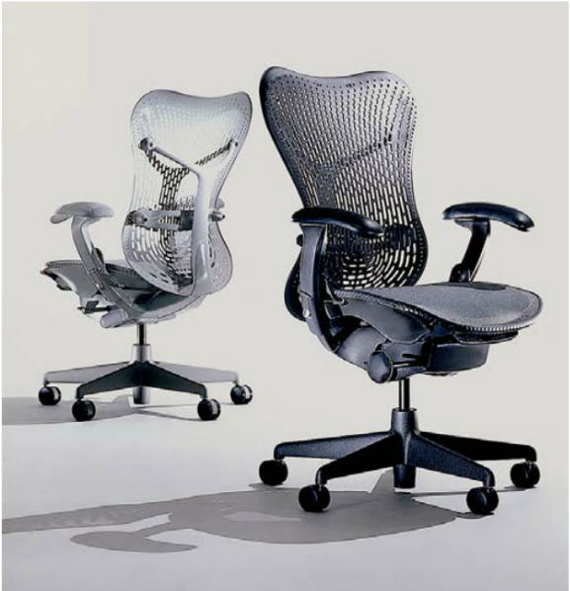
จุดประสงค์ในการออกแบบผลิตภัณฑ์
1. จุดประสงค์การออกแบบเพื่อประโยชน์ใช้สอย
เป็นการออกแบบเพื่อตอบสนองประโยชน์ใช้สอยเป็นหลักในการออกแบบ หากพิจารณาถึงความต้องการด้านการใช้งานนั้นมีการเปลี่ยนแปลงอยู่ตลอดเวลา เช่น การออกแบบเก้าอี้ทำงานให้มีความสะดวกสบายในการนั่งทำงาน
การออกแบบผลิตภัณฑ์อุตสาหกรรม

Slide 14
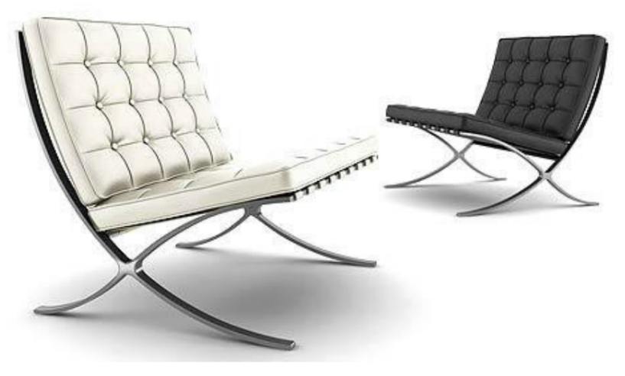
จุดประสงค์ในการออกแบบผลิตภัณฑ์
2. จุดประสงค์การออกแบบจากการพัฒนาเทคโนโลยี
เทคโนโลยีมีความเจริญรุดหน้าไปอย่างรวดเร็ว ทำให้การออกแบบผลิตภัณฑ์มีวิวัฒนาการเปลี่ยนแปลงไปด้วย เช่น มีการนำเอาโลหะท่อเหล็กปลอดสนิมมาใช้ในการออกแบบเครื่องเรือนแทนการใช้ไม้จริงในทศวรรษที่ 30
การออกแบบผลิตภัณฑ์อุตสาหกรรม

Slide 15
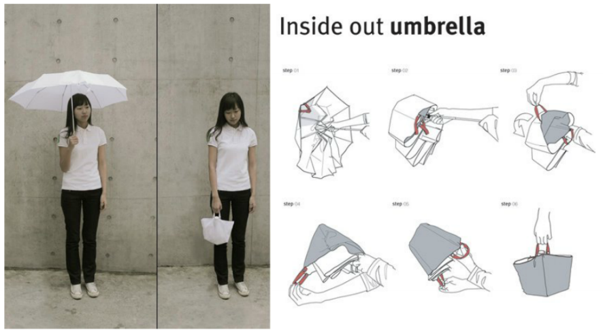
จุดประสงค์ในการออกแบบผลิตภัณฑ์
3. จุดประสงค์การออกแบบตามการเปลี่ยนแปลงทางเศรษฐกิจและสังคม
สภาพเศรษฐกิจและสังคมที่มีการเปลี่ยนแปลงไปทำให้มนุษย์มีความต้องการใช้เครื่องอำนวยความสะดวกในการดำเนินชีวิตประจำวัน เช่น สมัยก่อนต้องการเพียงแค่กระเป๋าแต่ปัจจุบันนี้ต้องมีหน้าที่อย่างเดียวไม่พอ ต้องมีหน้าที่อย่างอื่นด้วย
การออกแบบผลิตภัณฑ์อุตสาหกรรม

Slide 16
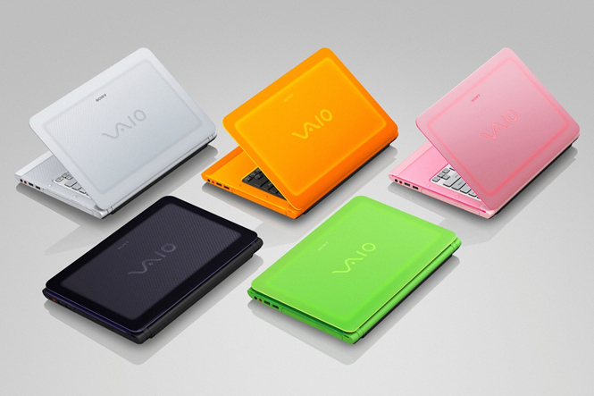
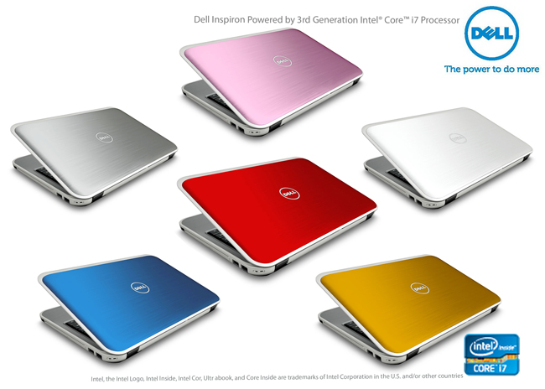
จุดประสงค์ในการออกแบบผลิตภัณฑ์
4. จุดประสงค์การออกแบบเพื่อธุรกิจ
การแข่งขันกันทางธุรกิจเป็นจุดประสงค์ที่สำคัญที่ทำให้การออกแบบผลิตภัณฑ์มีวิวัฒนาการไปอย่างรวดเร็ว โดยที่ผู้บริโภคสามารถเลือกซื้อผลิตภัณฑ์ตามความต้องการของตนเองมากที่สุด ปัจจัยที่สำคัญต่อการเลือกซื้อของผู้บริโภค เช่น สวยงามแปลกใหม่ เทคโนโลยีและวัสดุที่ผลิต
การออกแบบผลิตภัณฑ์อุตสาหกรรม

Slide 17
จุดประสงค์ในการออกแบบผลิตภัณฑ์
5. จุดประสงค์การออกแบบตามสมัยนิยม
สมัยนิยมอาจเรียกว่า “เทรนด์” หมายถึง กระแสความนิยมที่กำลังเกิดขึ้นหรือที่กำลังจะเกิดขึ้นในอนาคต เทรนด์ขึ้นอยู่กับปัจจัยแวดล้อมหลายอย่าง เช่น วัสดุ เทคโนโลยี วัฒนธรรม แนวคิด สมัยนิยม ทั้งหมดมีส่วนสำคัญทำให้เกิดการออกแบบผลิตภัณฑ์กลุ่มนี้
การออกแบบผลิตภัณฑ์อุตสาหกรรม

Slide 18
จุดประสงค์ในการออกแบบผลิตภัณฑ์
Material
วัสดุ
Vogue
สมัยนิยม
Technology
เทคโนโลยี
TREND
Concept
แนวคิด
Culture
วัฒนธรรม
การออกแบบผลิตภัณฑ์อุตสาหกรรม

Slide 19
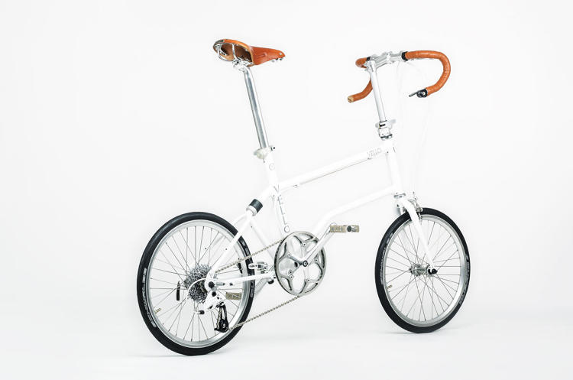
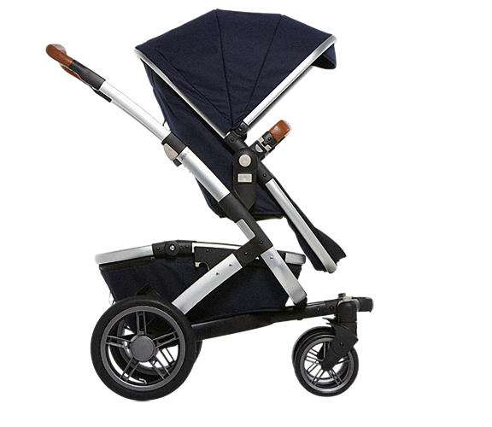
จุดประสงค์ในการออกแบบผลิตภัณฑ์
การออกแบบผลิตภัณฑ์อุตสาหกรรม

Slide 20


ประเภทผลิตภัณฑ์อุตสาหกรรม
ประเภทที่ 1. ผลิตภัณฑ์อุปโภค Consumer Product
การออกแบบผลิตภัณฑ์อุตสาหกรรม

Slide 21
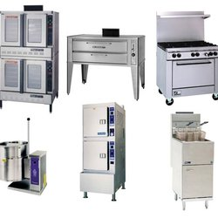
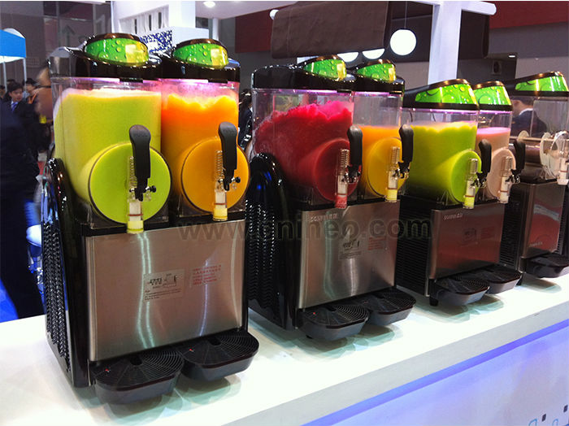
ประเภทผลิตภัณฑ์อุตสาหกรรม
ประเภทที่ 2. ผลิตภัณฑ์การค้าหรือบริการ Commercial or Service Equipment
การออกแบบผลิตภัณฑ์อุตสาหกรรม

Slide 22
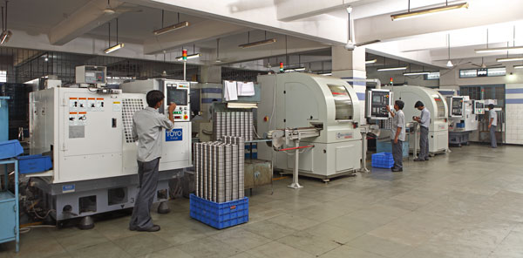
ประเภทผลิตภัณฑ์อุตสาหกรรม
ประเภทที่ 3. ผลิตภัณฑ์เครื่องจักรกล Capital or Durable Goods
การออกแบบผลิตภัณฑ์อุตสาหกรรม

Slide 23
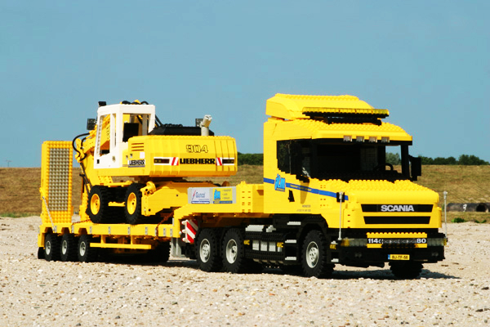
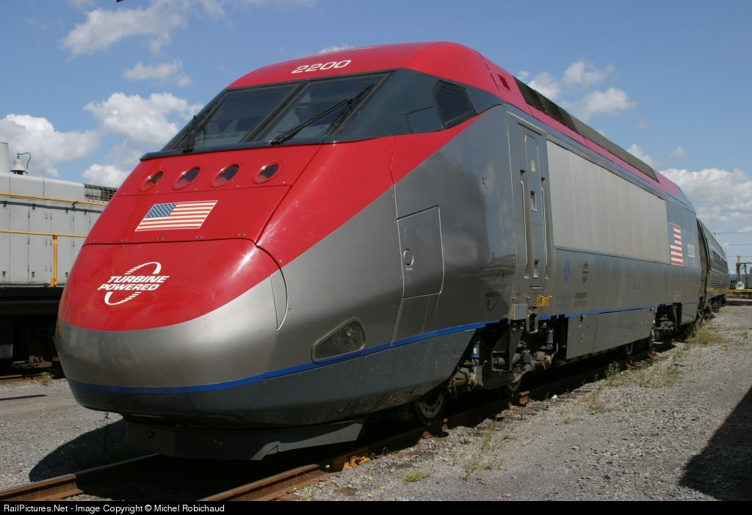
ประเภทผลิตภัณฑ์อุตสาหกรรม
ประเภทที่ 4. ผลิตภัณฑ์ขนส่ง Transportation Equipment
การออกแบบผลิตภัณฑ์อุตสาหกรรม

Slide 24
หลักการออกแบบผลิตภัณฑ์อุตสาหกรรม
ในการออกแบบผลิตภัณฑ์ต้องอาศัยองค์ประกอบหลายด้านทั้งด้านศิลปะและด้านวิทยาศาสตร์ เมื่อนำสิ่งเหล่านี้มารวมกันเพื่อออกแบบผลิตภัณฑ์ต้องคำนึงถึงหลัก ต่อไปนี้
1. หน้าที่ใช้สอย Function
2. ความปลอดภัย Safety
3. ความแข็งแรง Construction
4. หลักสรีระศาสตร์ Ergonomics
5. ความสวยงามน่าใช้ Aesthetics or Sales Appeal
6. ราคา Cost
7. การซ่อมแซมง่าย Ease of Maintenance
8. วัสดุและกรรมวิธีการผลิต Material &Production
9. การขนส่ง Transportation
การออกแบบผลิตภัณฑ์อุตสาหกรรม

Slide 25
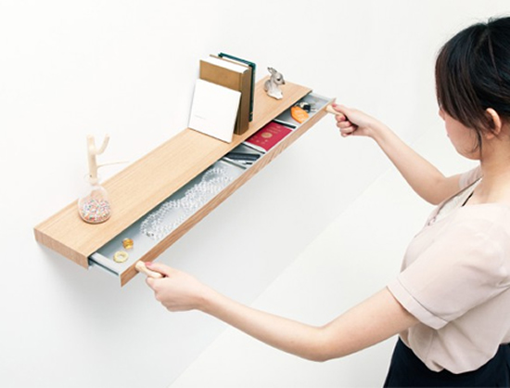
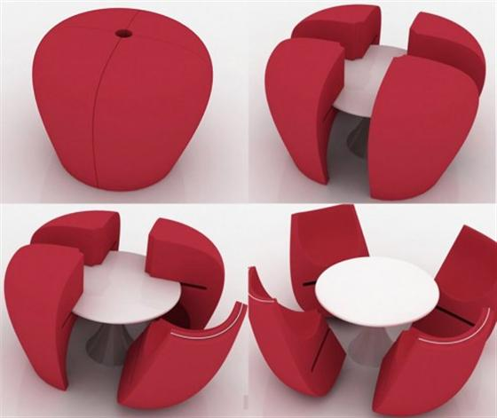
หลักการออกแบบผลิตภัณฑ์อุตสาหกรรม
1. หน้าที่ใช้สอย Function
การออกแบบผลิตภัณฑ์อุตสาหกรรม

Slide 26
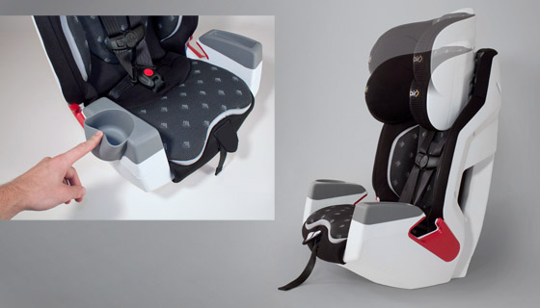
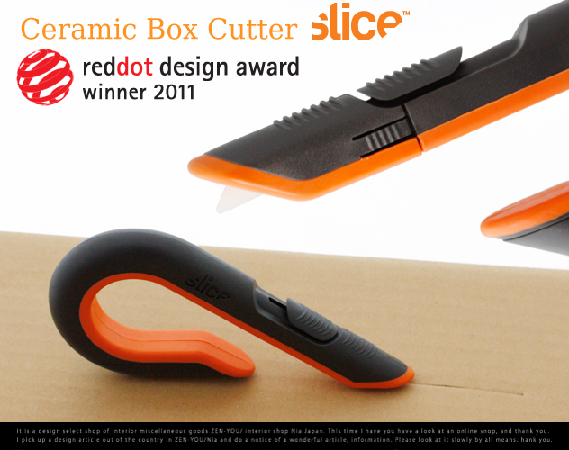
หลักการออกแบบผลิตภัณฑ์อุตสาหกรรม
2. ความปลอดภัย Safety
การออกแบบผลิตภัณฑ์อุตสาหกรรม

Slide 27
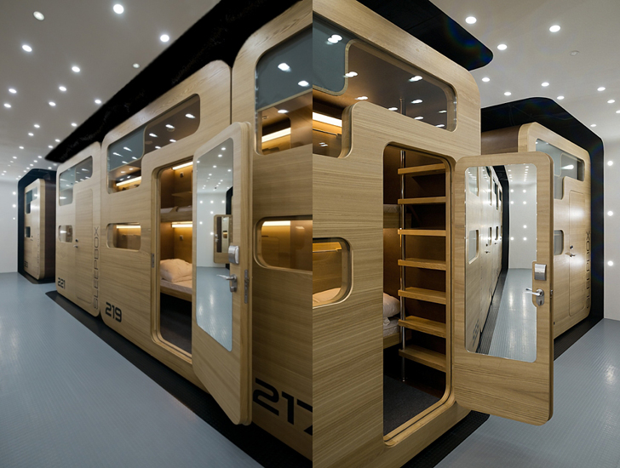

หลักการออกแบบผลิตภัณฑ์อุตสาหกรรม
3. ความแข็งแรง Construction
การออกแบบผลิตภัณฑ์อุตสาหกรรม

Slide 28
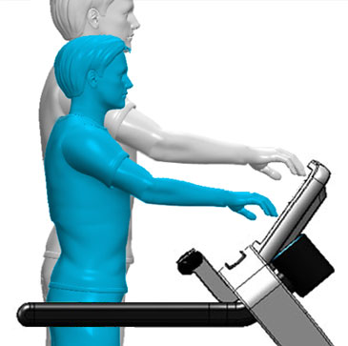
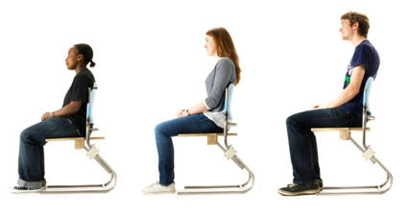
หลักการออกแบบผลิตภัณฑ์อุตสาหกรรม
4. หลักสรีระศาสตร์ Ergonomics
การออกแบบผลิตภัณฑ์อุตสาหกรรม

Slide 29
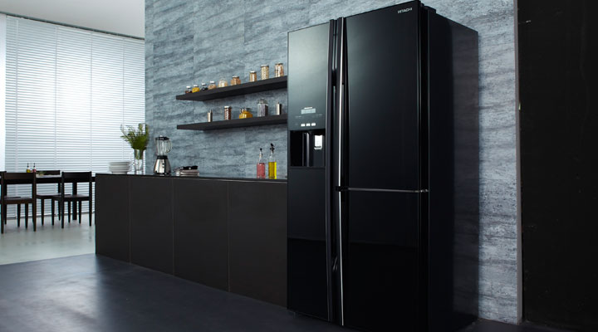
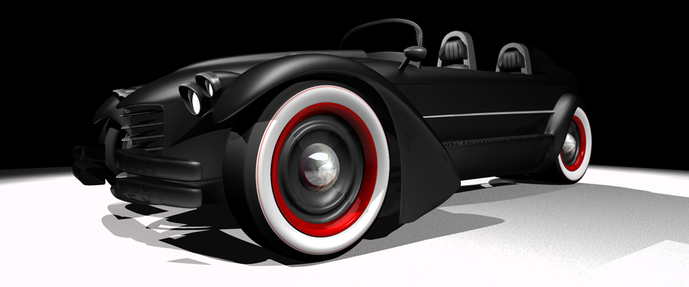
หลักการออกแบบผลิตภัณฑ์อุตสาหกรรม
5. ความสวยงามน่าใช้ Aesthetics or Sales Appeal
การออกแบบผลิตภัณฑ์อุตสาหกรรม

Slide 30
หลักการออกแบบผลิตภัณฑ์อุตสาหกรรม
6. ราคา Cost หมายถึง จำนวนเงินที่ผู้ซื้อจ่ายสำหรับสินค้า โดยราคาจะถูกกำหนดจากมูลค่าของสินค้านั้น ถ้าผู้ซื้อและผู้ขายกำหนดมูลค่าของสินค้าใกล้เคียงกัน การซื้อขายก็จะเกิดขึ้นราคาจึงเป็นตัวกลางที่ทำให้เกิดการเปลี่ยนแปลงความเป็นของสินค้านั้น
การกำหนดราคาขึ้นใน 4 สถานการณ์ คือ
1. การกำหนดราคาครั้งแรกเมื่อผลิตภัณฑ์ออกมาใหม่
2. เปลี่ยนแปลงราคาให้เหมาะสมกับสถานการณ์
3. คู่แข่งเปลี่ยนแปลงราคา
4. บริษัทผลิตภัณฑ์หลายชนิดต้องหาความสัมพันธ์ของราคาที่ดีที่สุดสำหรับสินค้า
การออกแบบผลิตภัณฑ์อุตสาหกรรม

Slide 31
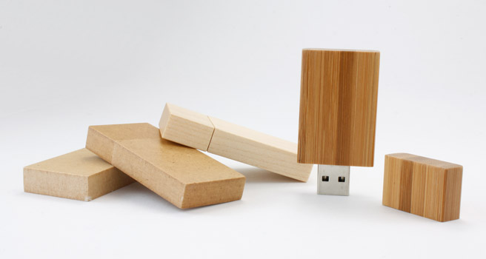
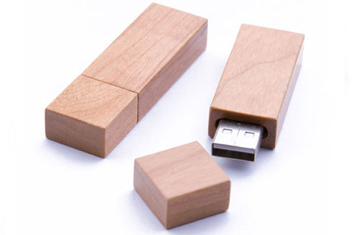
หลักการออกแบบผลิตภัณฑ์อุตสาหกรรม
7. การซ่อมแซมง่าย Ease of Maintenance
การออกแบบผลิตภัณฑ์อุตสาหกรรม

Slide 32
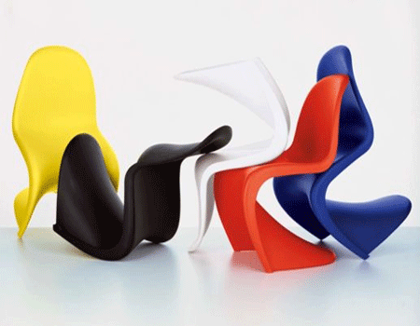
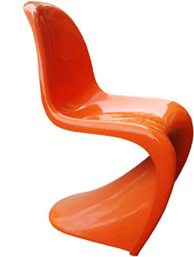
หลักการออกแบบผลิตภัณฑ์อุตสาหกรรม
8. วัสดุและกรรมวิธีการผลิต Material & Production
การออกแบบผลิตภัณฑ์อุตสาหกรรม

Slide 33
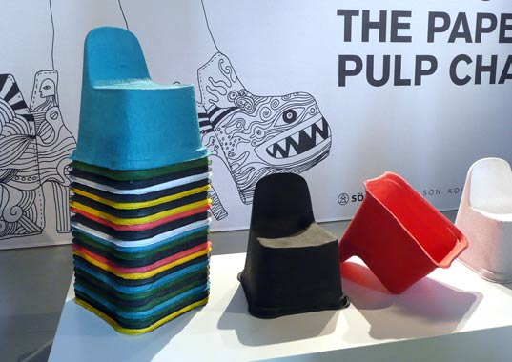
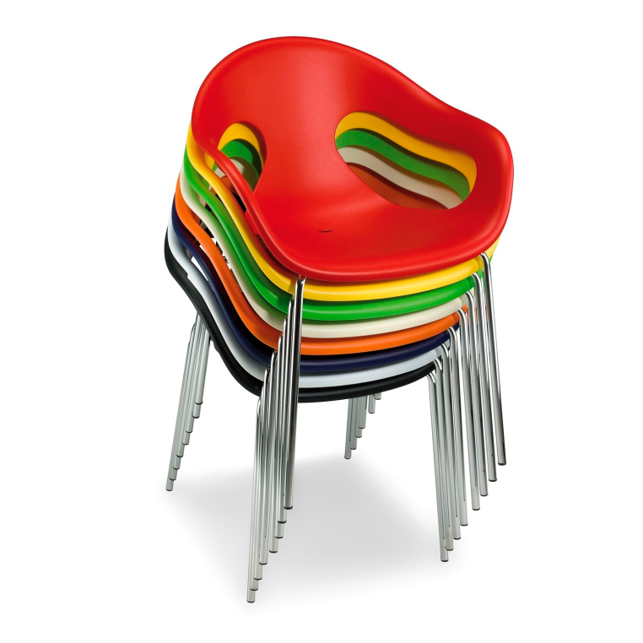
หลักการออกแบบผลิตภัณฑ์อุตสาหกรรม
9. การขนส่ง Transportation
การออกแบบผลิตภัณฑ์อุตสาหกรรม

Slide 34
ปัจจัยที่ทำให้การออกแบบเปลี่ยนแปลง
1. ความต้องการในการดำรงชีวิต
2. ความก้าวหน้าทางวัสดุอุปกรณ์
3. ทรรศนะส่วนบุคคลของนักออกแบบ
การออกแบบผลิตภัณฑ์อุตสาหกรรม

Slide 35
สรุป
การออกแบบผลิตภัณฑ์อุตสาหกรรม คือ กระบวนการหรือกิจกรรมการใช้ความคิดสร้างสรรค์ในการแก้ปัญหาเพื่อออกแบบและปรับปรุงผลิตภัณฑ์ให้สามารถตอบสนองประโยชน์การใช้งานอย่างมีประสิทธิภาพ มีส่วนประกอบของคุณค่าความงาม และความสามารถในการผลิตจุดประสงค์การออกแบบผลิตภัณฑ์มาจาก การออกแบบเพื่อประโยชน์การใช้สอย จากการพัฒนาเทคโนโลยี การเปลี่ยนแปลงทางเศรษฐกิจและสังคม เพื่อจุดประสงค์ด้านธุรกิจ และออกแบบตามสมัยนิยม
การออกแบบผลิตภัณฑ์อุตสาหกรรม

Slide 36
สรุป
หลักการสำคัญในการออกแบบผลิตภัณฑ์อุตสาหกรรม คือต้องมีหน้าที่ใช้สอย ความปลอดภัย ความแข็งแรง หลักสรีระศาสตร์ ความสวยงามน่าใช้ ราคา การซ่อมแซมง่าย วัสดุและกรรมวิธีการผลิต การขนส่ง อย่างไรก็ตามผู้ศึกษาต้องสร้างความเข้าใจและสามารถนำไปใช้ในการออกแบบผลิตภัณฑ์อุตสาหกรรมให้ได้ตามวัตถุประสงค์
การออกแบบผลิตภัณฑ์อุตสาหกรรม

Slide 37
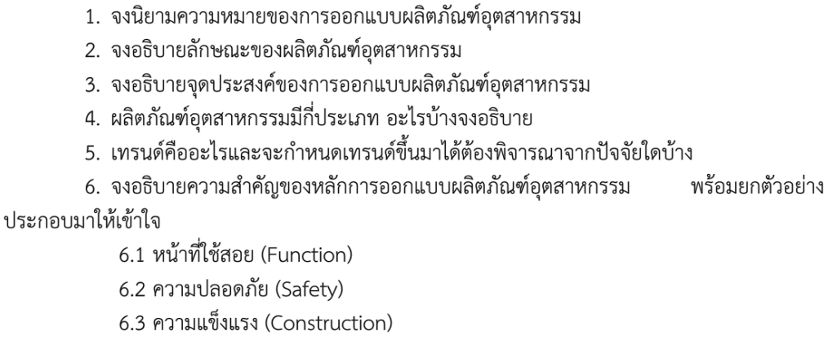
คำถามท้ายบท
การออกแบบผลิตภัณฑ์อุตสาหกรรม

Slide 38
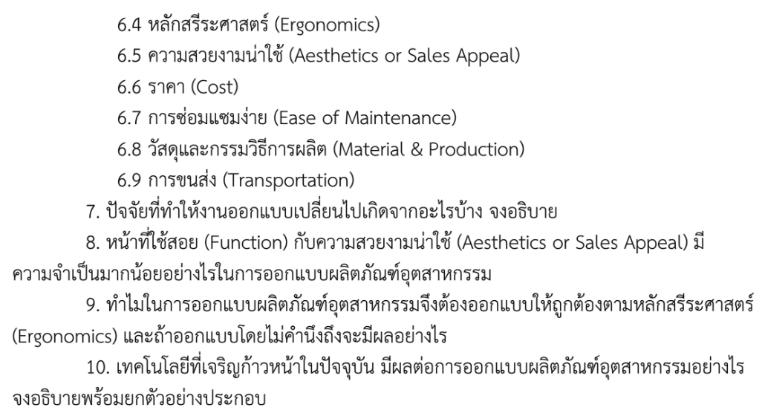
คำถามท้ายบท
การออกแบบผลิตภัณฑ์อุตสาหกรรม

Slide 39

จบบทที่ 5 แล้วครับ
คำถาม
การออกแบบผลิตภัณฑ์อุตสาหกรรม

